Slide 1
AUTOMATISMES INDUSTRIELS
Démarrage des Moteurs
Triphasés

Slide 2
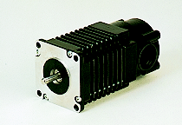
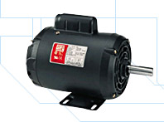
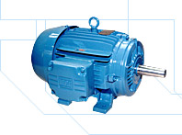

Slide 3
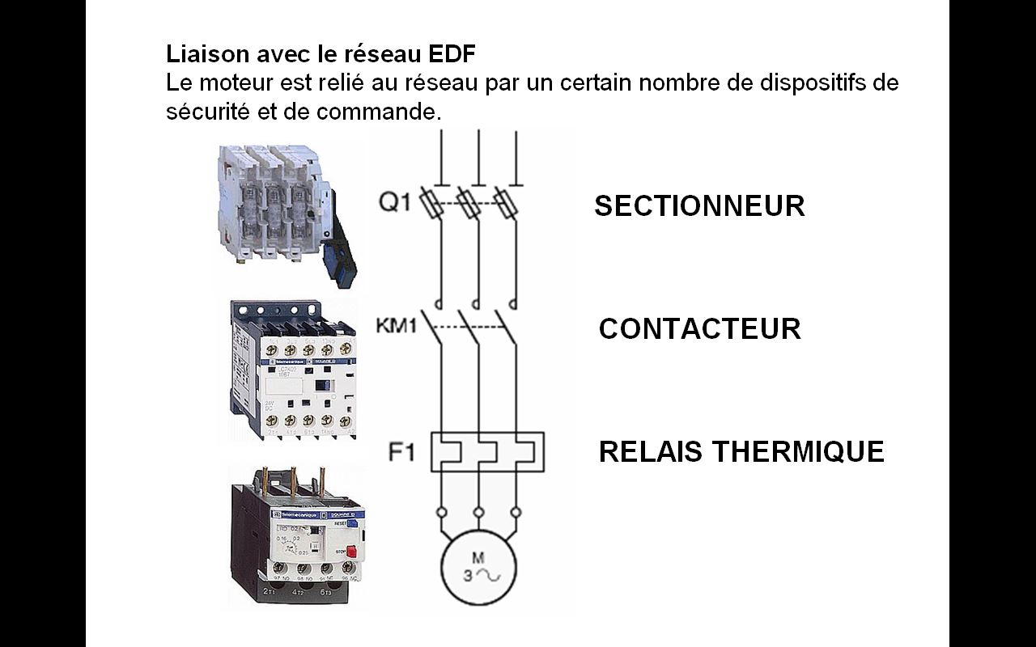

Slide 4
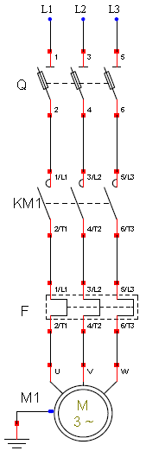
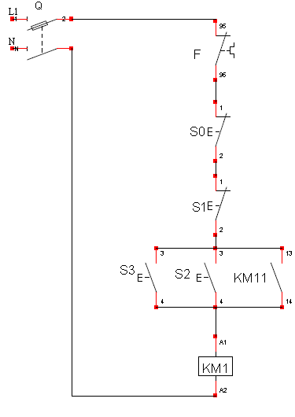
Circuit de Puissance
Circuit de Commande

Slide 5
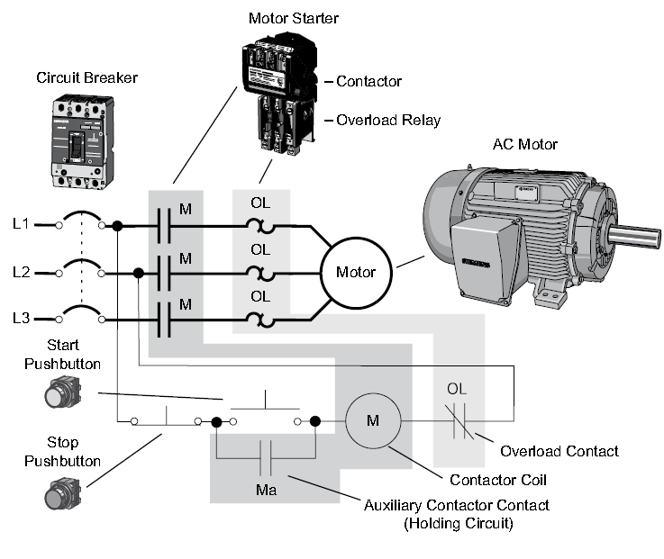

Slide 6
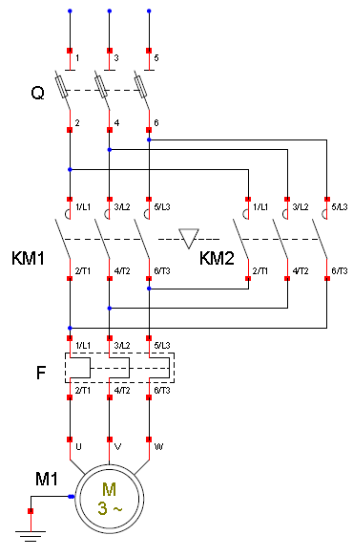
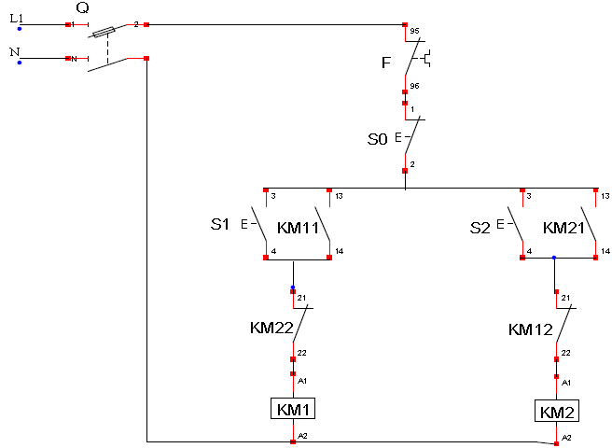
DEMARRAGE DIRECT
Circuit de Puissance
Circuit de Commande

Slide 7

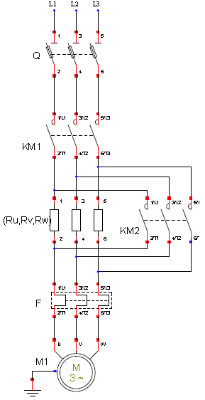
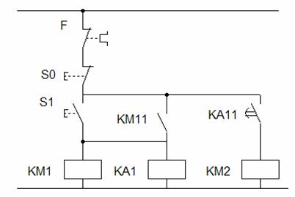
DÉMARRAGE A RESISTANCES STATORIQUES
Schéma fonctionnel
Circuit de Puissance
Circuit de Commande

Slide 8
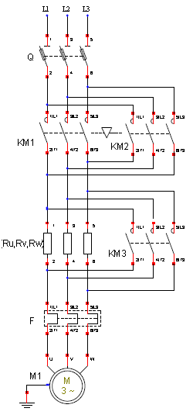
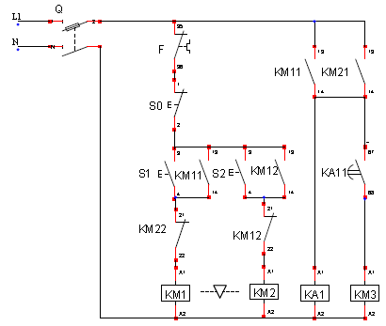
DÉMARRAGE A RESISTANCES STATORIQUES
Circuit de Puissance
Circuit de Commande

Slide 9
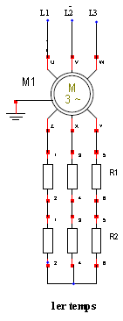
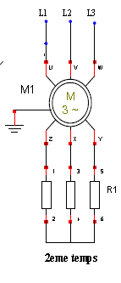
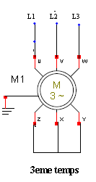
DEMARRAGE ROTORIQUE

Slide 10
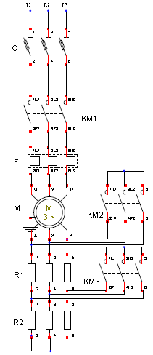
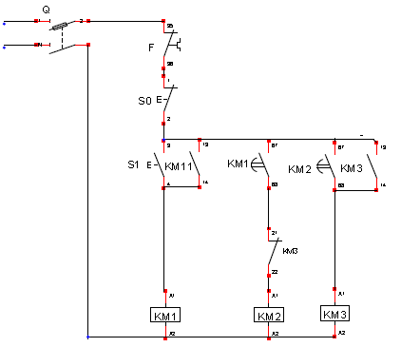
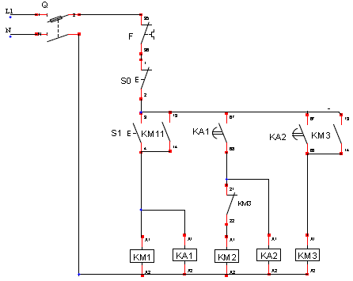
DEMARRAGE ROTORIQUE
Solution 2
Solution 1
Circuit de Puissance
Circuit de Commande

Slide 11
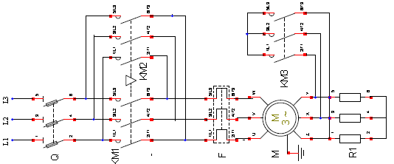
Démarrage progressif d’un moteur asynchrone triphasé à rotor bobiné
à deux sens de rotations.
Circuit de puissance

Slide 12
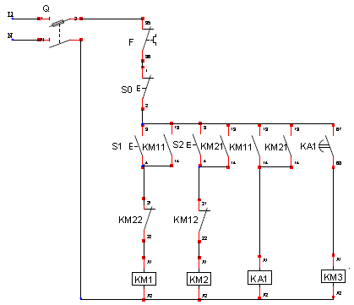
Circuit de commande

Slide 13
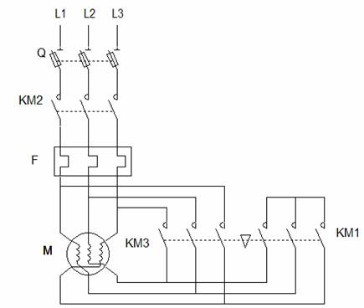
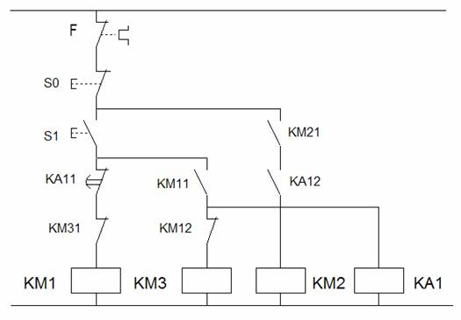
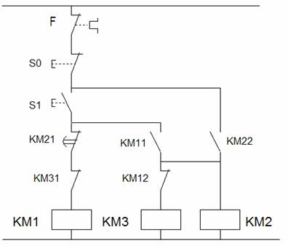

DEMARRAGE ETOILE -TRIANGLE ( Yr)
Schéma fonctionnel
Circuit de Commande
Circuit de Puissance

Slide 14
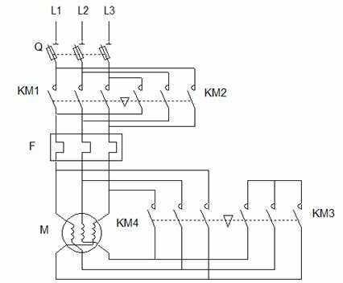
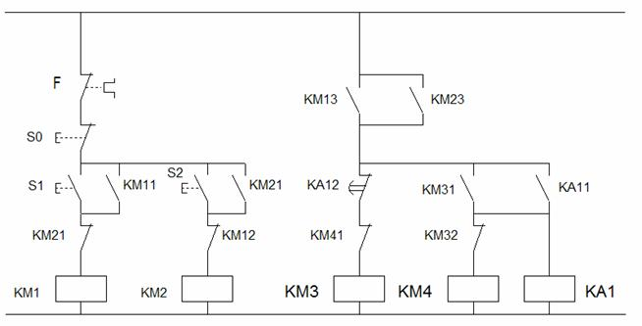
DEMARRAGE ETOILE -TRIANGLE ( Yr)
Circuit de Commande
Circuit de Puissance

Slide 15
Démarrage des Moteurs
Triphasés
Fin de la Présentation

